Slide 1
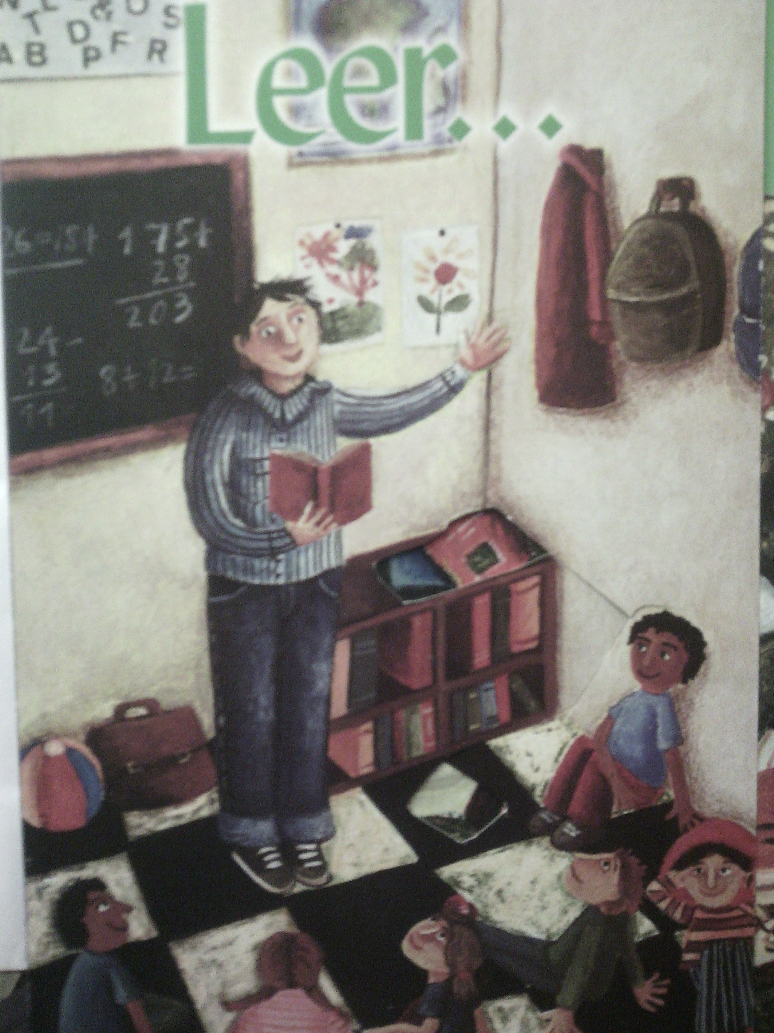

Invitación Capacitación. Tema: “Un corazón para la inclusión” Por: Nelson Fredy Pérez Galeano, promotor de lectura de Comfenalco Antioquia.
Fecha: Viernes 4 de Abril de 2.014
Hora: 10:30am.
Lugar: Sala de Lectura de la Biblioteca, I.E. FLHB.
Leer en-seña: promoción y animación a la lectura y a la escritura para el fortalecimiento de las competencias ciudadanas en la diversidad.

